Slide 1
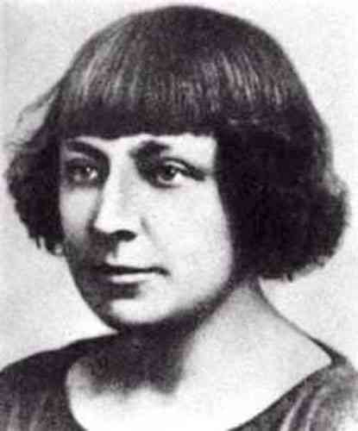
Марина Іванівна Цвєтаєва
(26.09.1892 - 31.08.1941)

Slide 2
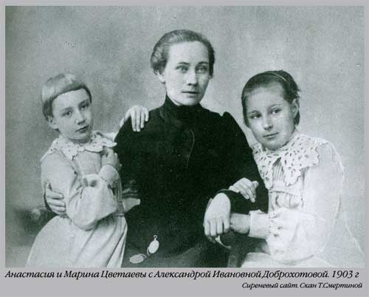
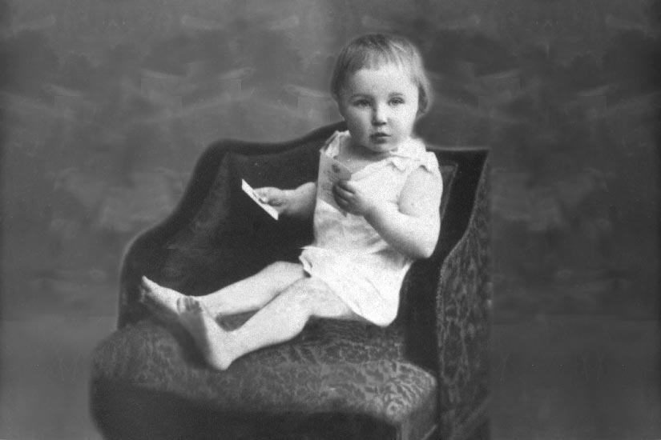
Марина Цвєтаєва народилася 26 вересня 1892 року. Епоха, повна трагедій і кровопролитних подій, наклала відбиток на все її існування. Здавалося б, про що ще може мріяти дівчинка, якій поталанило з'явитися на світ у родині професора московського університету? Вона була дочкою професора-мистецтвознавця Івана Володимировича Цвєтаєва, а її мати - Марія Олександрівна Мейн. І про своє дитинство Марина, дійсно, згадує з теплотою та душевністю. В її щоденниках кожна сторінка сповнена любов'ю до рідних людей. Вже в 4 роки Цвєтаєва вміла читати, а 8 років вже писала свої перші вірші.

Slide 3
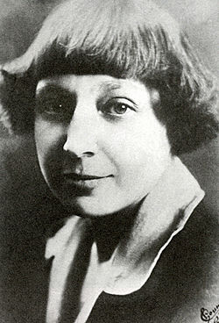
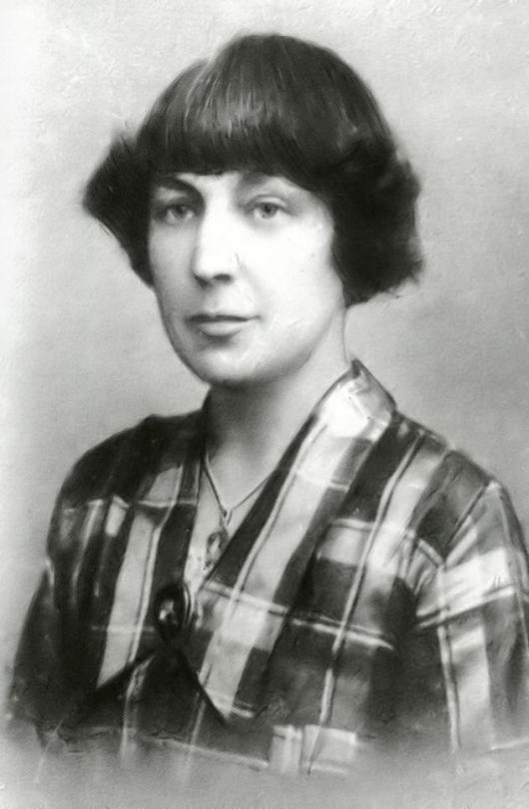
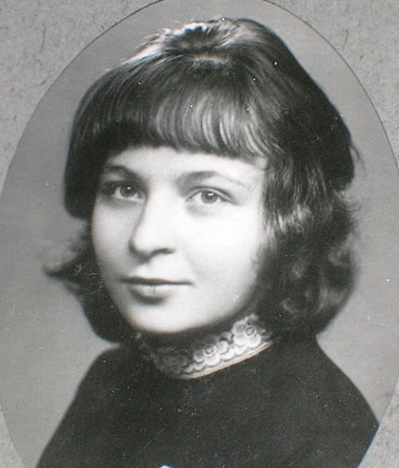
У 1902 році вона поступила в Московський університет, де благополучно провчилася до 1905 року. Після того, як по країні прокотилися перші криваві ріки і потекли сльози струмками з тисяч очей, марину відправили навчатися в пансіонати, розташовані за кордоном. Їй довелося навчитися потроху і в Італії, і в Німеччині, і в Швейцарії. Друзі поетеси не втомлювалися дивуватися її ерудицією та обізнаністю у багатьох питаннях іноді її навіть називали «енциклопедією» і були не далекі від істини.

Slide 4
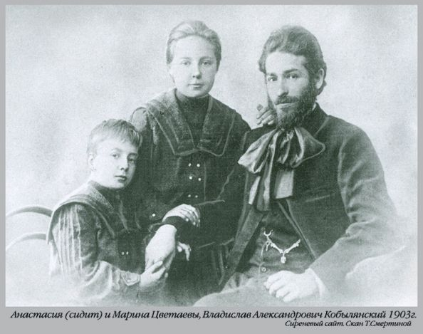
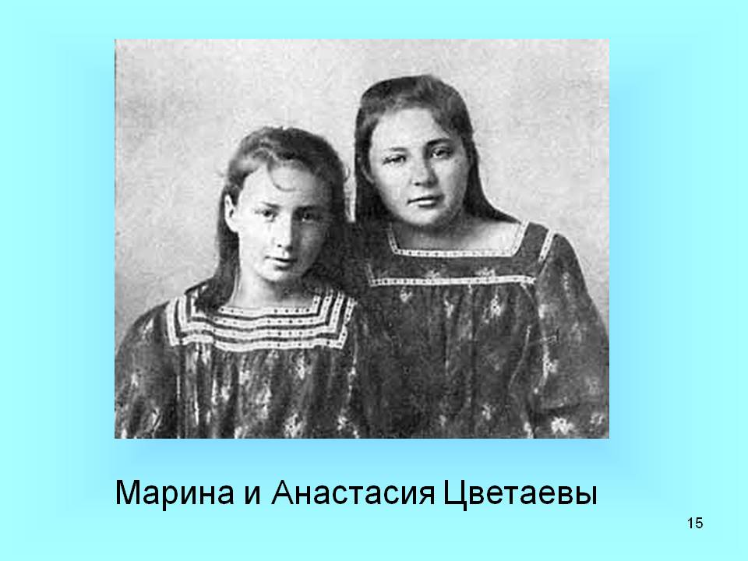
У 1906 році Марина надходить в інтернат при московській гімназії. За час навчання змінює три гімназії. В 1908 році Марина, закінчивши гімназію, вирішує продовжити навчання. У 1909 році вона їде в Париж в Сорбонну - там вона слухає лекції з давньофранцузька літературі.
В 1909 році відбулася спроба самогубства Марини Цвєтаєвої, але цей факт став відомий лише зі слів її сестри Анастасії. Марина Цвєтаєва почала друкувати свої вірші у шістнадцять років.

Slide 5
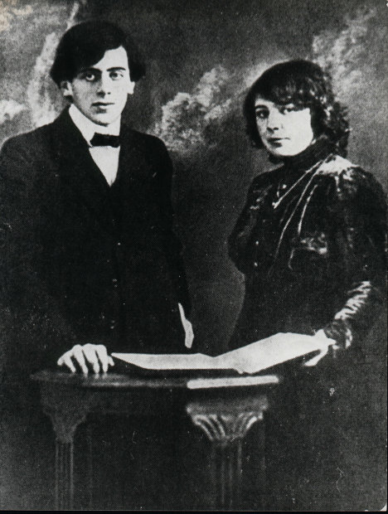
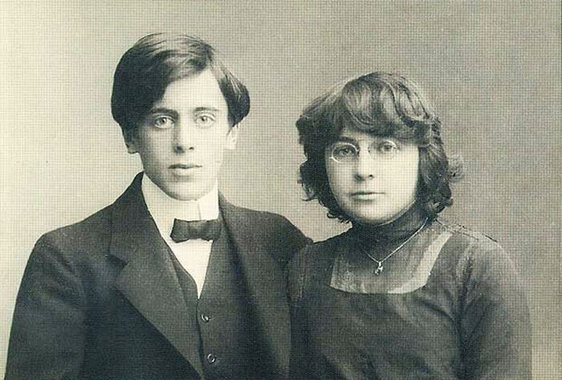
У 1910 році за свої кошти вона видає в друкарні А.І. Мамонтова збірку віршів «Вечірній альбом», який присвячений Марії Башкирцевої. 5 травня 1911 року Марина Цвєтаєва приїжджає до Криму на запрошення Максиміліана Волошина. там відбувається знайомство з майбутнім чоловіком, Сергієм Яковичем Ефроном. Він на рік молодший Марини, сирота і син революціонерів, навчається в кадетському корпусі Офіцерської Академії.
27 січня 1912 року Марина Цвєтаєва і Сергій Ефрон одружилися. 18 вересня (5 за старим стилем) 1912 року народилася перша дочка Марини Аріадна (Аля)

Slide 6
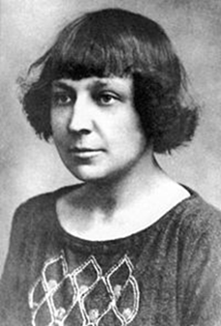
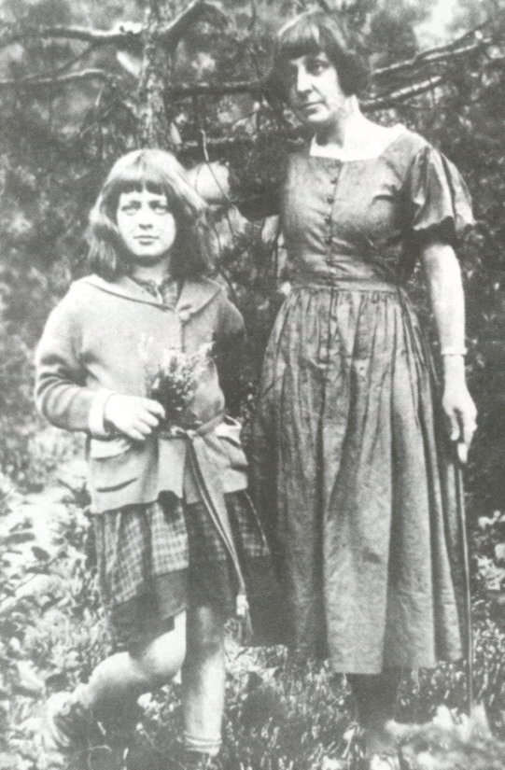
Взимку 1915 року вона здійснює спробу побачиться з Блоком і Ахматовою, для цього Марина їде в Петроград, але зустрітися з ними у неї не виходить.
У 1912 році виходить ще одна збірка віршів Марини Цвєтаєвої, яка називається «Чарівний ліхтар» - її вона присвятила чоловікові. У цьому ж році виходить третя збірка «З двох книг». З травня по серпень 1913 року Марина Цвєтаєва з чоловіком Сергієм Ефроном та донькою Алею проживають в Коктебелі.

Slide 7
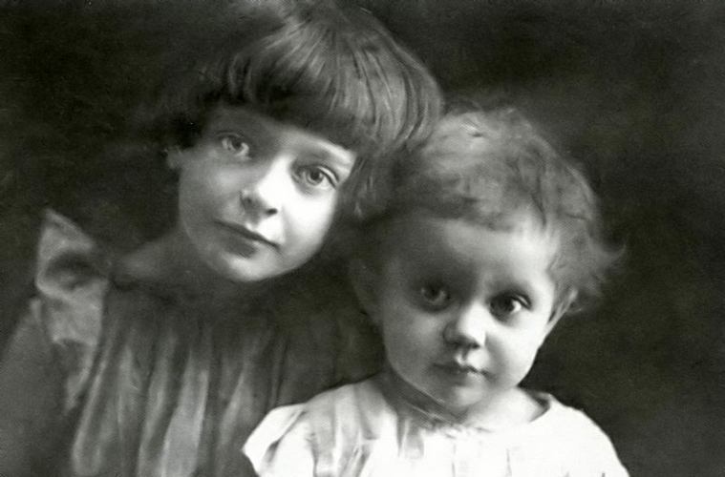
1915-1916 роки - в цей час Марина Цвєтаєва як раз створила чудові віршовані цикли: «Вірші про москву», «Безсоння», «Стенька Разін», «Вірші до Блоку» (які, до речі, будуть дописані тільки в 1920-1921 роках), а також «Ахматової».
13 квітня 1917 року народжується ще одна дочка, Ірина.
Восени 1917 року Марина з чоловіком їдуть в Крим. Повернувшись наприкінці листопада в Москву за дітьми, Марина вже не може виїхати назад. 1918 рік - Мариною Цвєтаєвої написані цикли віршів «Комедьянт»,а також п'єси «Червоний валет» і «Хуртовина». Січень 1918 року - чоловік Цвєтаєвої відбуває в армію Корнілова. Взимку цього ж року Марина Цвєтаєва познайомилася з Володимиром Маяковським.

Slide 8
У 1919 році з-під пера Марини Цвєтаєвої виходить цикл віршів «Вірші до Сонечки», а також п'єси «Фортуна», «Кам'яний ангел», «Пригода» і «Фенікс». У 1919 році Марина Цвєтаєва здає дочок у відомий підмосковний Кунцевський притулок. Через деякий час занедужує Аля, і Марина забирає її звідти. 15 лютого 1920 року прямо в притулку помирає друга дочка Цвєтаєвої - Ірина, згідно з офіційною версією, від виснаження і туги.
1920 рік - Мариною Цвєтаєвої написана поема «Цар-дівиця».
У травні 1920 року Марини Цвєтаєвої вдається двічі побачиться з Блоком, як раз під час виступів поета в Москві.
1921 рік - вийшов новий збірник віршів «Версти». В цей же час Марина Цвєтаєва пише поеми «На червоному коні», яку вона присвятила Ганні Ахматової і «Егорушка», яку вона хоч і продовжувала писати в 1928 році, але вона так і залишилася незакінченою. Цикли віршів «Учень», «Розлука» і «Блага вість» також відносяться до цього часу. 1922 рік - написана поема «Молодець», яку Марина Цвєтаєва присвятила Борису Пастернаку, і цикли віршів «Кучугури» - присвячені Эренбургу і «Дерева» - присвячені Ганні Тесковой.

Slide 9


11 травня 1922 року - Марина разом з дочкою Алею їдуть в еміграцію.
15 травня 1922 року - приїзд в Берлін.
1 серпня 1922 року - переїзд в Прагу. Живуть вони на студентську стипендію Сергія Ефрона і допомогу від чеського уряду, а також гонорари від журналу «Воля Росії», які отримує Марина Цвєтаєва.
1923 рік - написаний цикл віршів «Проводи».
1923 рік - у Берліні виходить збірка «Ремесло» у видавництві «Гелікон».
1924 рік - написана п'єса «Аріадна».
1925 рік - написана поема «Щуролов».
1 лютого 1925 року народження Марини Цвєтаєвої сина Георгія (Мура).
1 листопада 1925 року - переїзд Марини Цвєтаєвої разом з родиною в Париж.

Slide 10
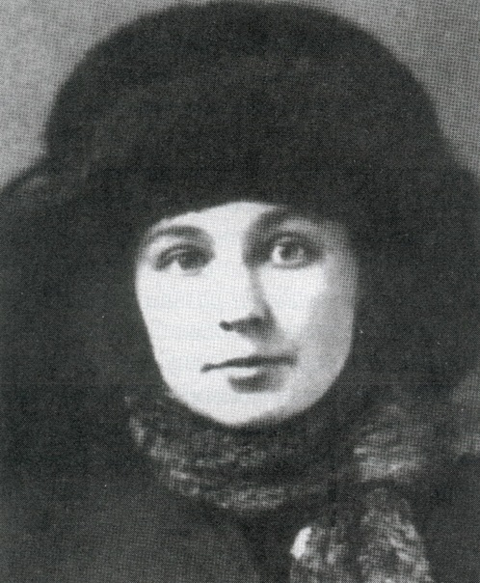
1928 рік - Марина Цвєтаєва вітає Володимира Маяковського в Парижі - після цього проти неї ополчилася і виступає майже вся російська еміграція.
1929 рік - закінчення поеми «Перекоп», написання есе «Наталя Гончарова».
1930 рік - марина Цвєтаєва створює реквієм на смерть Володимира Маяковського - цикл віршів так і називається «Маяковському».
1926 рік - написані поеми «З моря», «Спроба кімнати», «Поема сходи». Кінець 1927 року - написання п'єси «Федра» і есе «Поет про критику», яке було прийнято в багнети російської еміграцією.
1928 рік - виходить книга «Після Росії», написання поеми «Червоний бичок».

Slide 11
1931 рік - написання циклу віршів «Вірші до Пушкіна», а також есе «Історія одного посвяти».
1931 рік - чоловік, Сергій Ефрон, просить радянське громадянство, внаслідок цього стає радянським розвідником і активним діячем «Союзу повернення на батьківщину».
1932 рік - написання есе «Поет і час», «Епос і лірика сучасної Росії», який вона присвятила Борису Пастернаку і Володимиру Маяковському, а також «Живе про живе (Волошин)».
1933 рік - Марина Цвєтаєва написала цикл віршів «Стіл» і есе: «Два лісових царя», «Народження музею», «Відкриття музею», «Вежа у плющі», «Будинок біля Старого Пимена», «Поети з історією і поети без історії».
1934 рік - написання есе «Кирилівни», «Страхування життя», «Мати і музика», «Казка матері», «Полонений дух (моя зустріч з Андрієм Білим)».
1935 рік - написання Мариною Цвєтаєвою циклу віршів «Надгробок» та поеми «Співачка», а також есе «Чорт».
2 лютого 1935 року - доповідь Марини Цвєтаєвої «Моя зустріч з Блоком», яка до наших часів не збереглась.

Slide 12
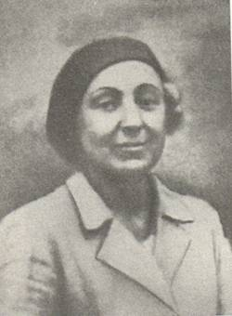
1936 рік - написання циклу віршів «Вірші до сироті», написання есе «Шарлоттенбург», «Мундир», «Лавровий вінок», «Слово про Бальмонте», написання закінчення поеми «Автобус».
1937 рік - написання Мариною Цвєтаєвої есе «Мій Пушкін», «Пушкін і Пугачов», а також «Повість про Сонечки».
15 березня 1937 рік. Аріадна, дочка Марини Цвєтаєвої їде в Москву.
Осінь 1937 року. - Сергій Ефрон повертається в Радянський Союз, так як паризька поліція підозрювала його у вбивстві Ігнатія Рейсу, колишнього радянського агента.
1938-1939 роки. Написання циклу віршів «Вірші до Чехії».
1939 рік - арешт Анастасії Цвєтаєвої. Від Марини це ретельно приховують.

Slide 13
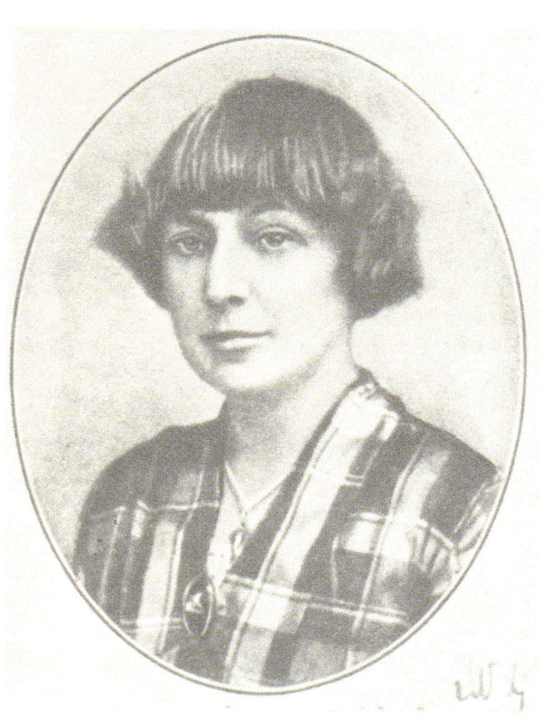
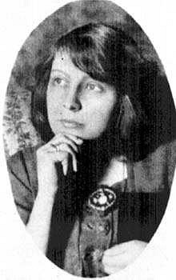
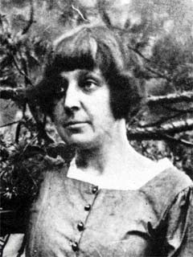
12 червня 1939 рік. Цвєтаєва залишає Парижа, 18 червня вона приїжджає в Москву. З 27 на 28 серпня 1939 року - арешт Аріадни Ефрон. У таборах та засланнях в цілому вона провела неповні 17 років.
Листопад 1939 рік - арешт Сергія Ефрона. Квітень 1941 рік. - Цвєтаєву приймають в профком літераторів при Гослитиздате.
6-8 червня 1941 рік - зустріч Марини Цвєтаєвої з Анною Ахматовою в Москві.
8 серпня 1941 рік. Цвєтаєва разом з сином їде на пароплаві з Москви в евакуацію в Єлабугу.

Slide 14
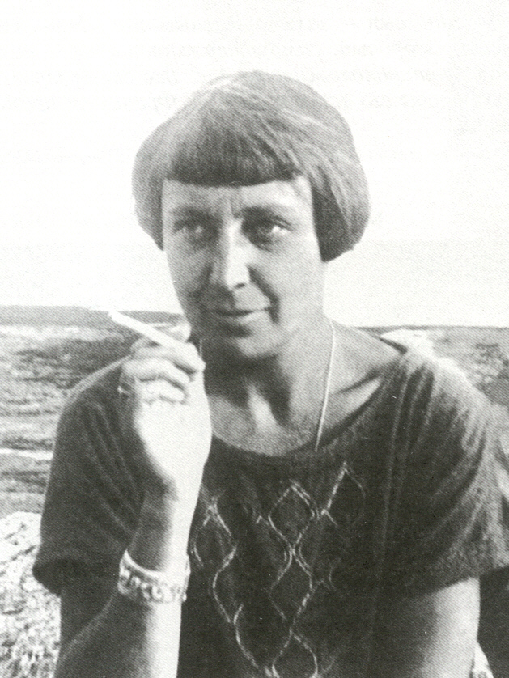
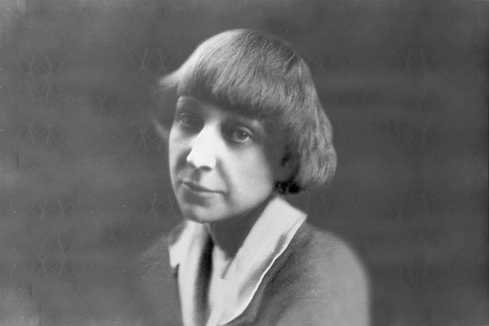
26 серпня - написання Мариною Цвєтаєвою заяви про прийом на роботу в їдальню Літфонду як працювати посудомийницею.
31 серпня 1941 рік - Марина Цвєтаєва повісилася.
Досі точне місце її могили так і невідомо.
Сергій Ефрон був розстріляний в 1941 році.
Георгій Ефрон був призваний на фронт на початку 1944 року, де і загинув у бою під селом Друйка у Вітебській області.
Аріадна Ефрон реабілітували після репресії в 1955 році, вона померла 27 червня 1975 року в Тарусі.

